Slide 1
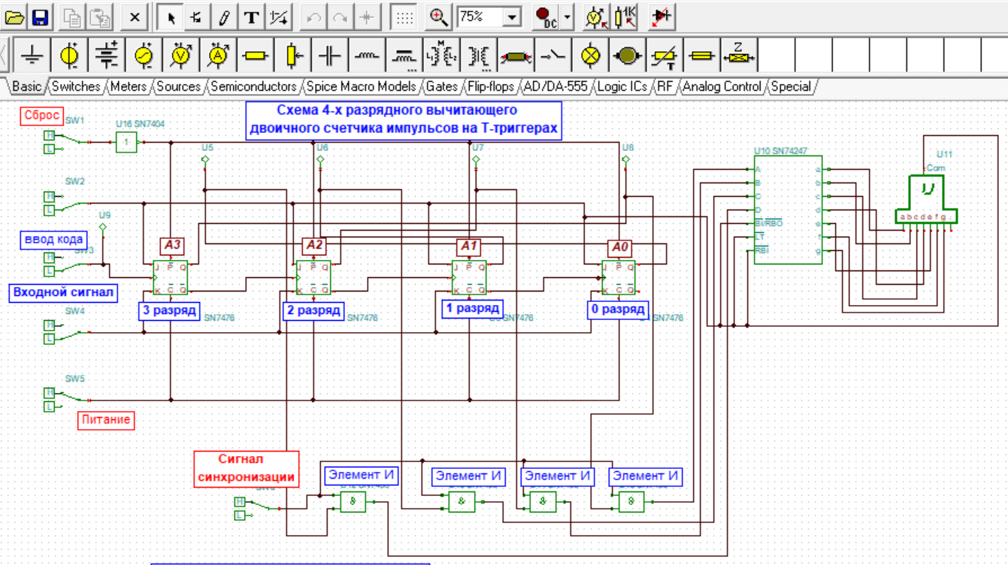
Перейдя в режим DC будем изменять положение
переключателей
И наблюдать работу счетчика

Slide 3
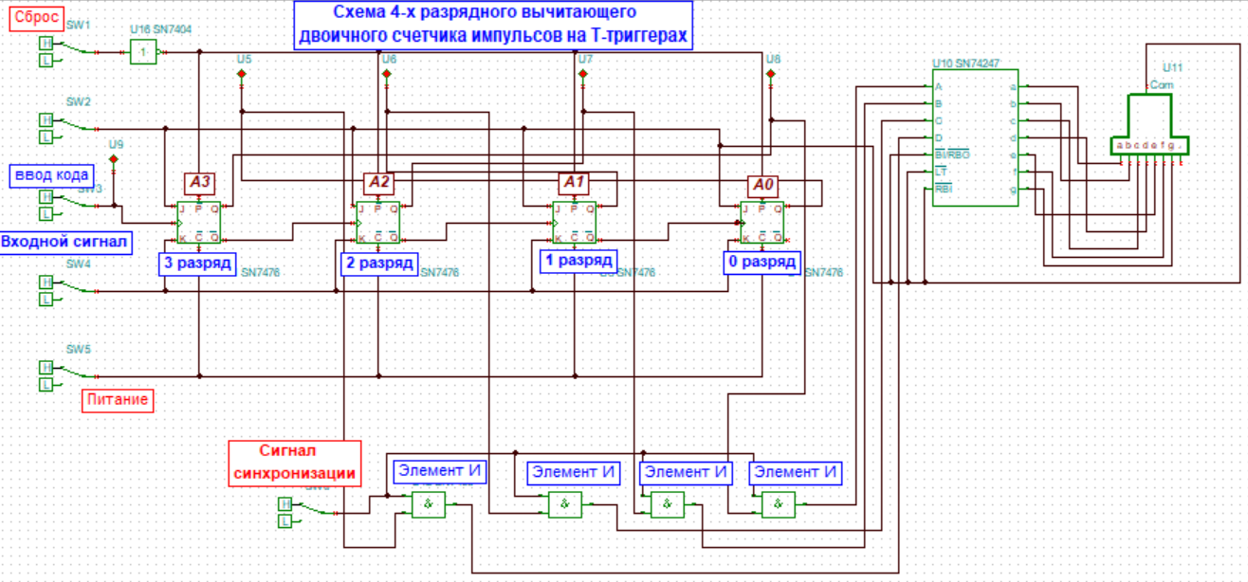

Slide 4
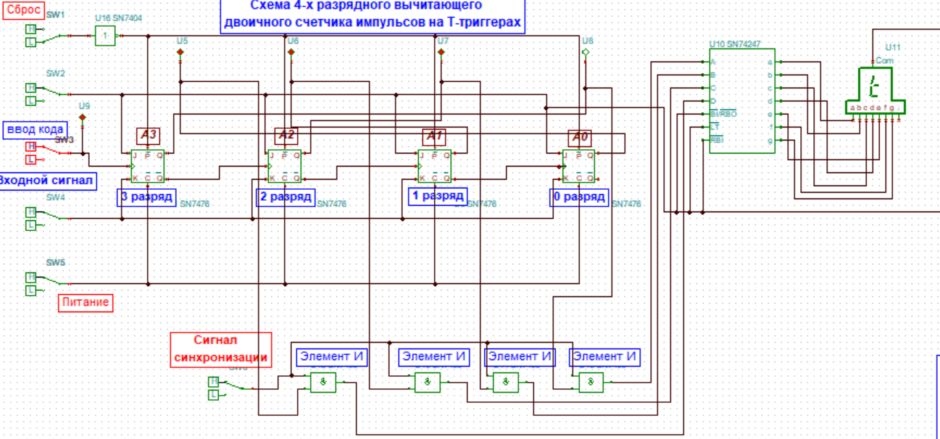

Slide 5
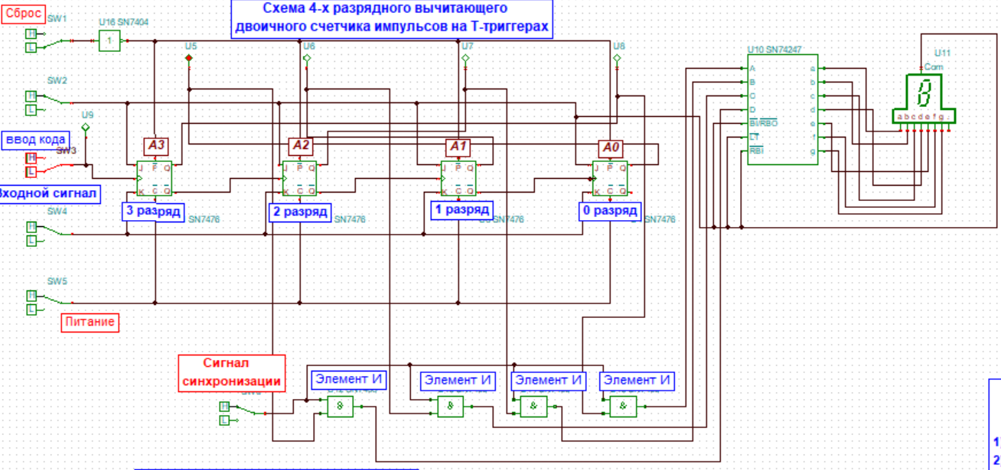

Slide 6
